Slide 1
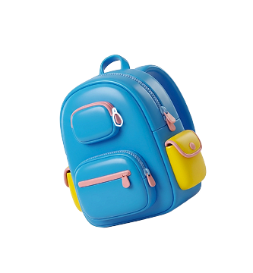

ПРИЛОЖЕНИЕ
ДЛЯ ДЕТСКОГО САДА
Выполнила: Бритвина Александра
Группа: 25-КБ-ПИ2
Разрабатываемое приложение призвано упростить взаимодействие родителей и воспитателей и объединить необходимые сведения в одном месте.
2026
КУБГТУ

Slide 2


ЦЕЛЬ И ЗАДАЧИ ПРОЕКТА
АНАЛИЗ ПРЕДМЕТНОЙ ОБЛАСТИ
Цель: спроектировать и разработать Windows-приложение для детского сада на языке C# с использованием объектно-ориентированного программирования. Родители смогут смотреть расписание, посещаемость и оплачивать, а воспитатели получат инструменты учёта воспитанников и просмотр важной информации
Предметная область: организация взаимодействия между родителями и сотрудниками детского сада.
Какие задачи возникают каждый день:
Родителям нужно быстро узнать расписание занятий, посещаемость, состояние оплаты и новости группы
Воспитателям нужно вести учёт воспитанников, отмечать посещаемость и сообщать родителям об изменениях
В чём проблема:
Информация разбросана по чатам, бумажным объявлениям и звонкам. Родители теряют время, а сообщения доходят с опозданием. У воспитателей много ручной работы
Что нужно: единое приложение, где у родителя и воспитателя есть свои инструменты.
Для достижения цели были поставлены следующие задачи:
- Изучить предметную область
- Рассмотреть существующие программные аналоги
- Определить основные требования к приложению
- Разработать структуру приложения
- Спроектировать пользовательский интерфейс
- Реализовать функциональные возможности программы
- Проверить работоспособность разработанного приложения

Slide 3
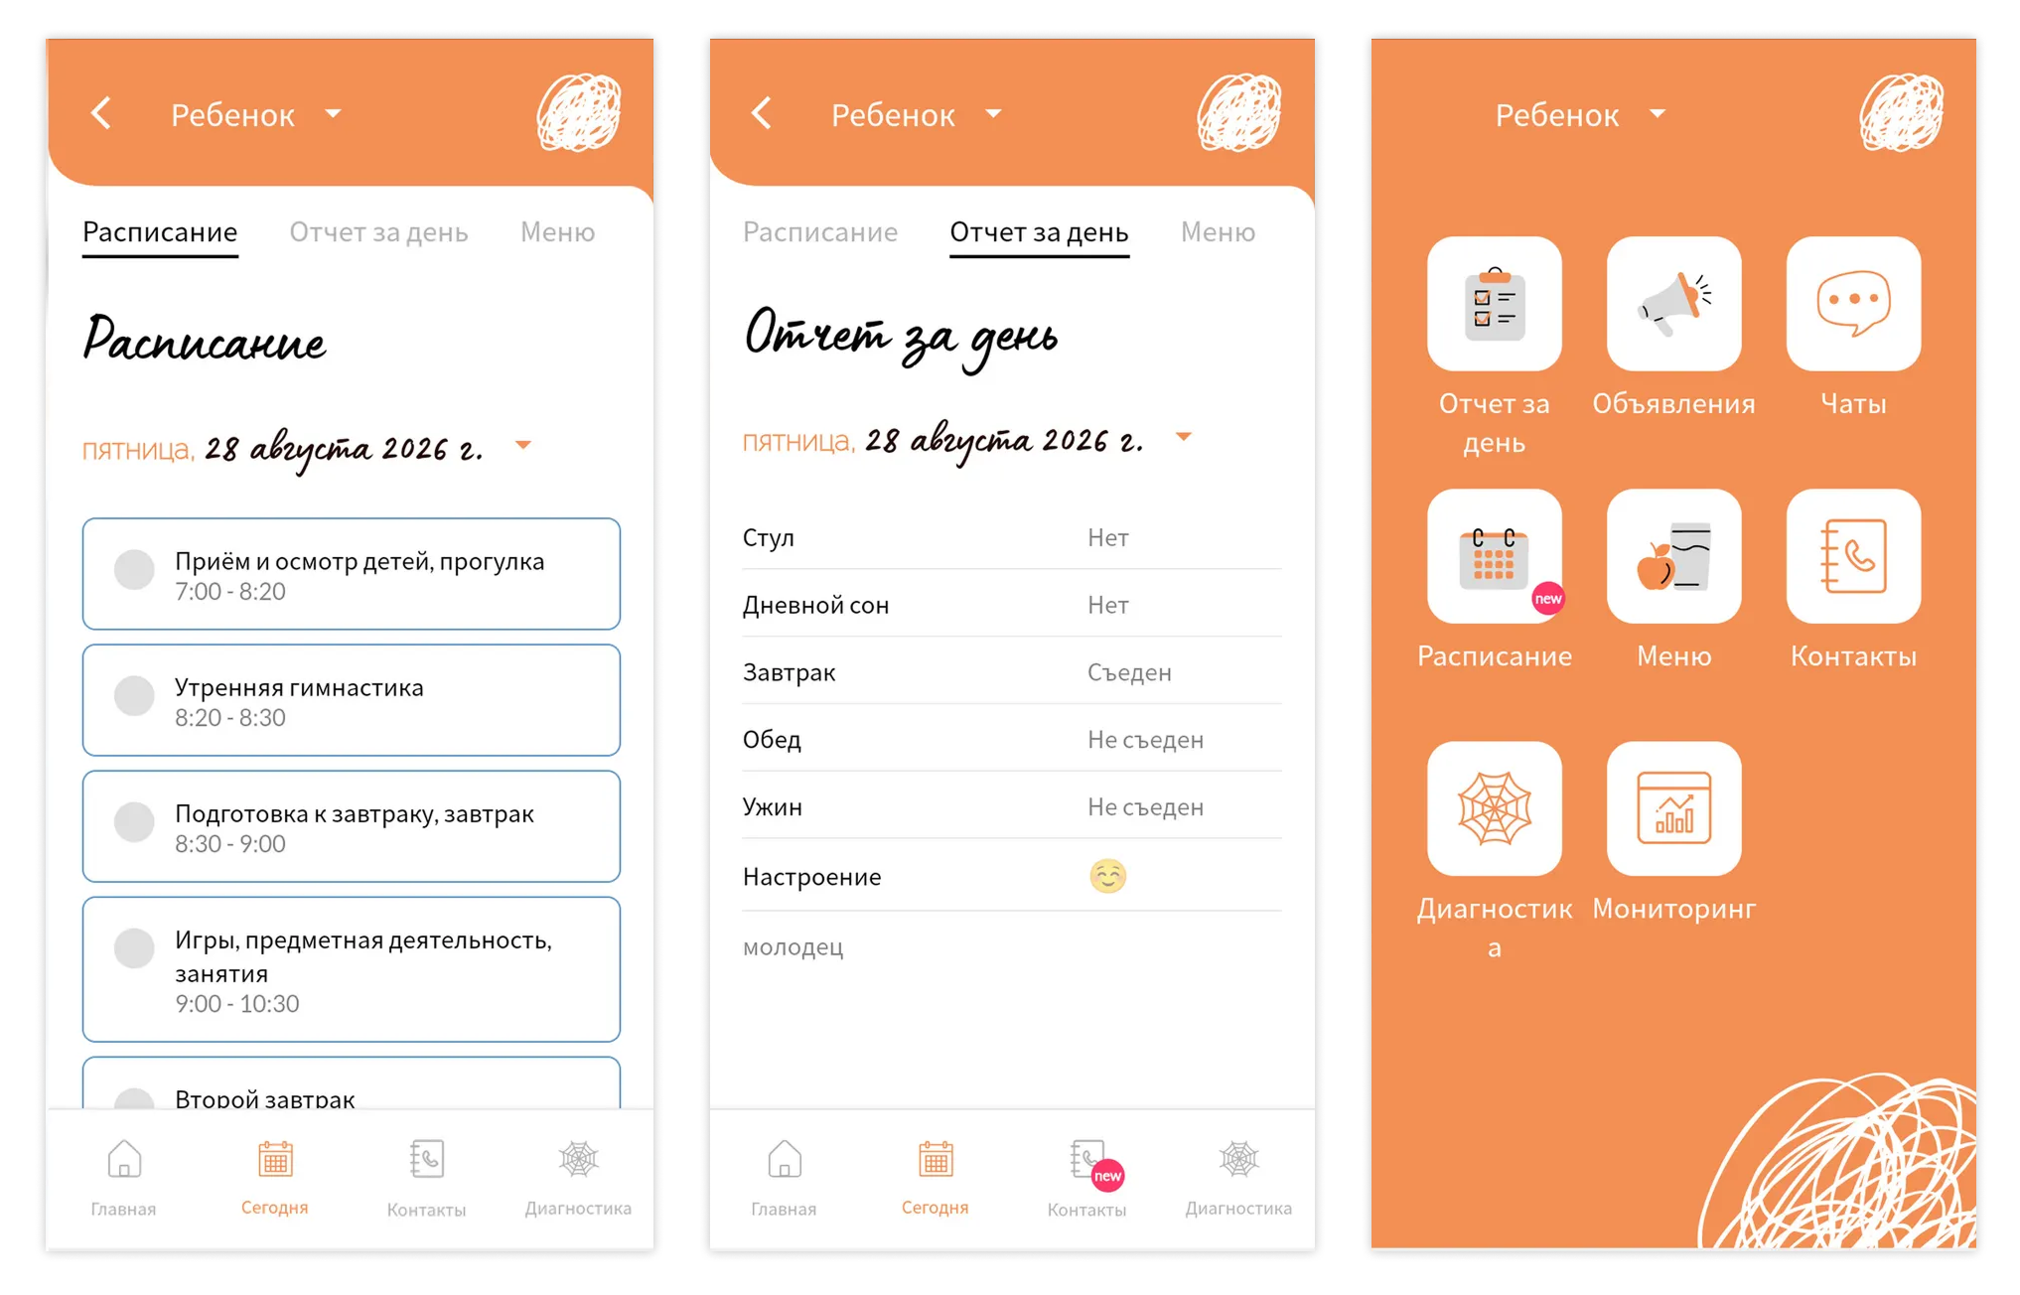
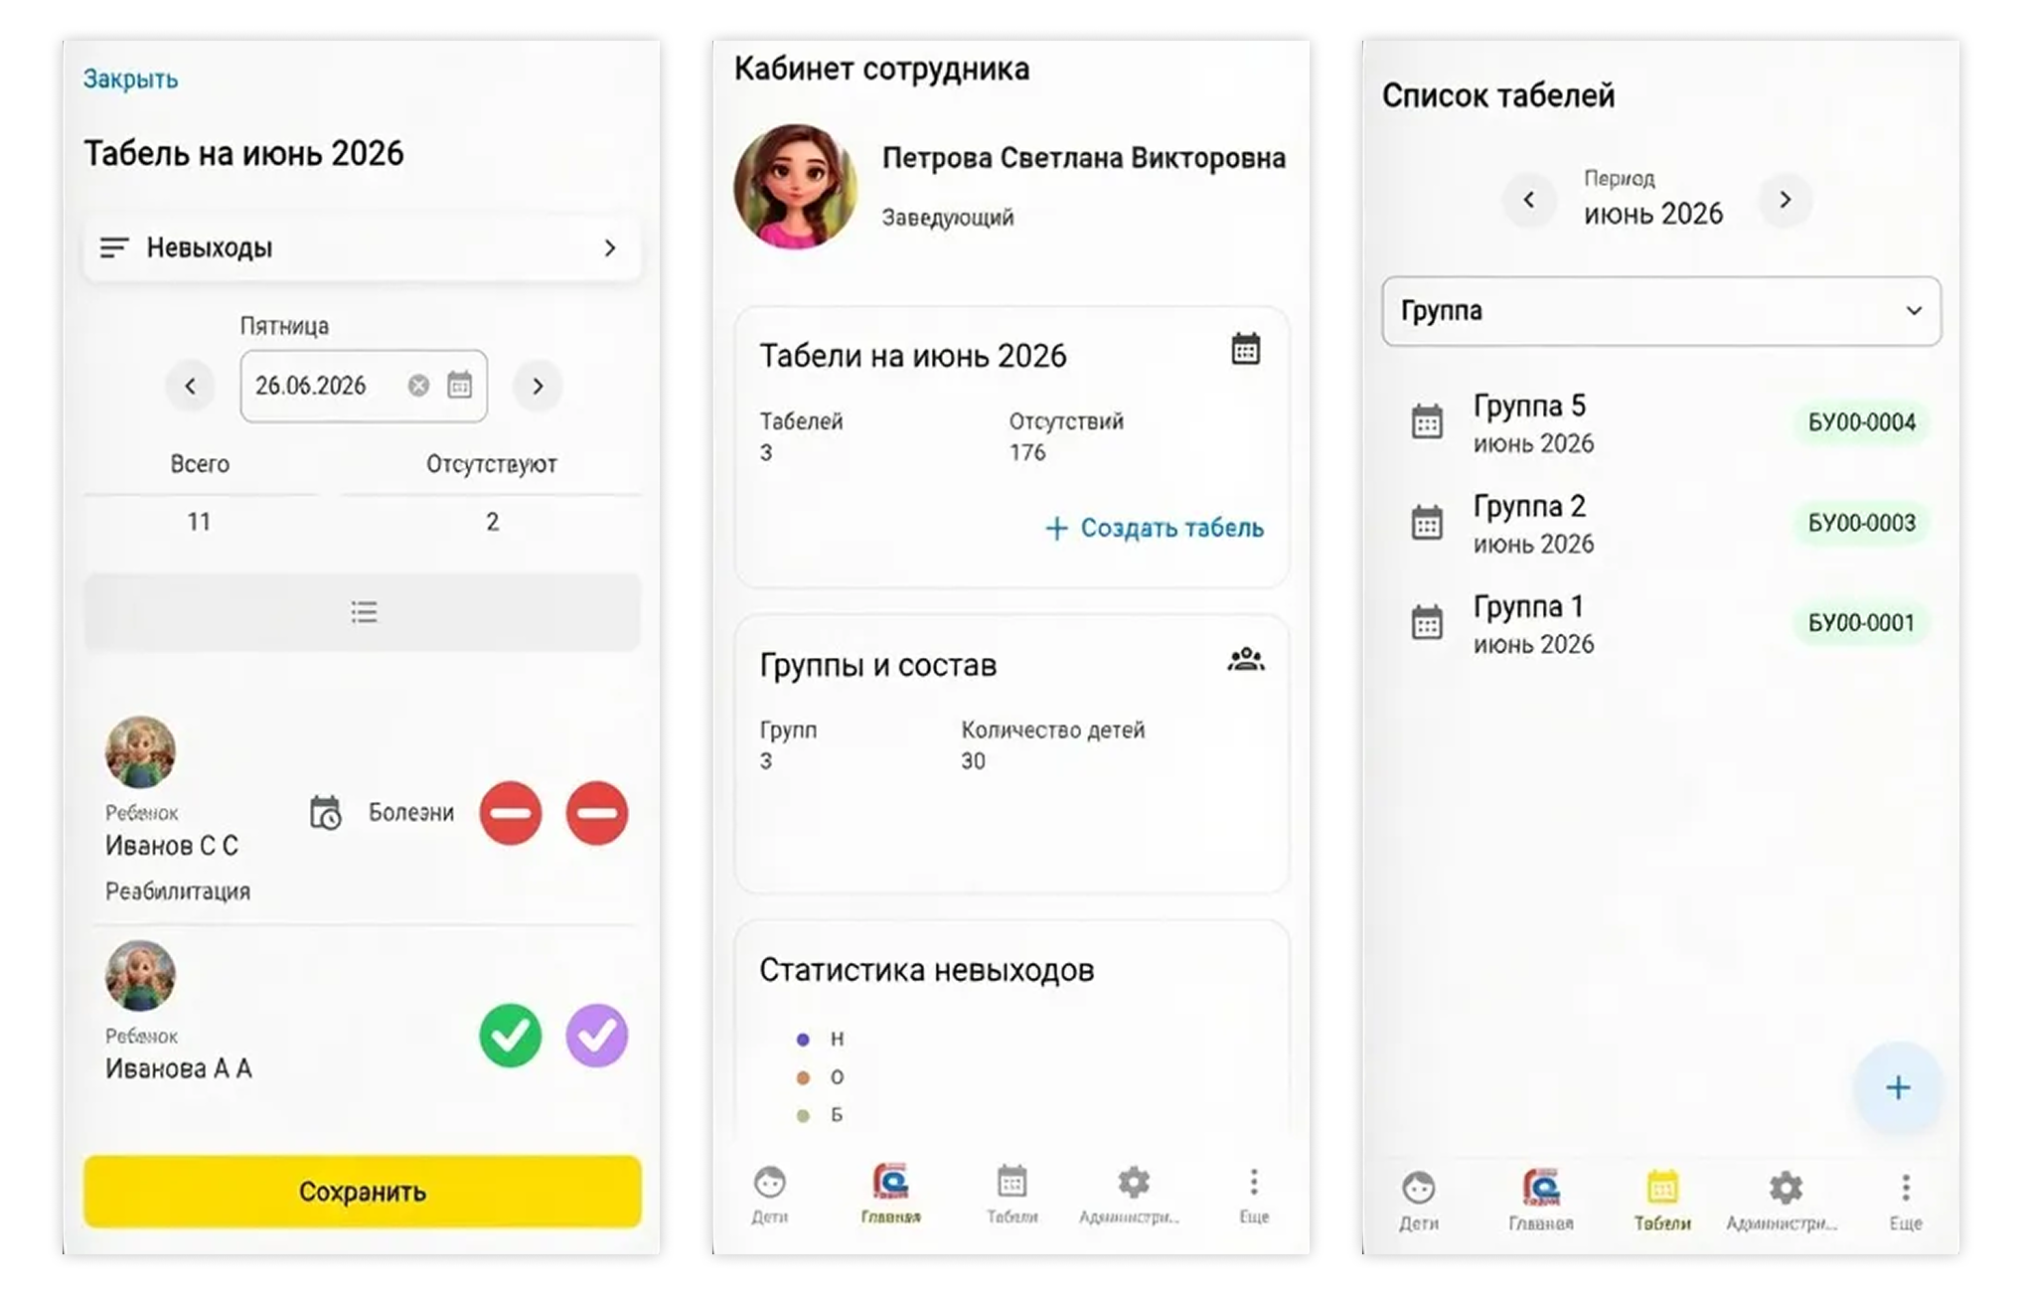
АНАЛИЗ АНАЛОГОВ
«Мой Детсад» (Министерство образования Московской области)
Приложение для родителей: отчёт за день, расписание, меню, объявления.
Преимущества:
расписание и меню на любую дату
отчёт о том, как ребёнок ел, спал
и какое у него настроение
Недостатки:
мало функций для воспитателей
нет оплаты услуг
привязано к одному региону
«ГС:Садик»
Программа для автоматизации детских садов: учёт посещаемости и питания, связь с родителями.
Преимущества:
учёт посещаемости и питания
оплата услуг и уведомления родителям
Недостатки:
нет расписания занятий
интерфейс рассчитан на администрацию
низкая популярность

Slide 4
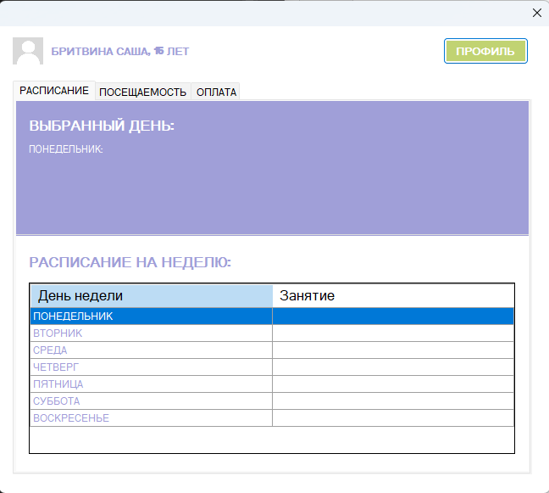
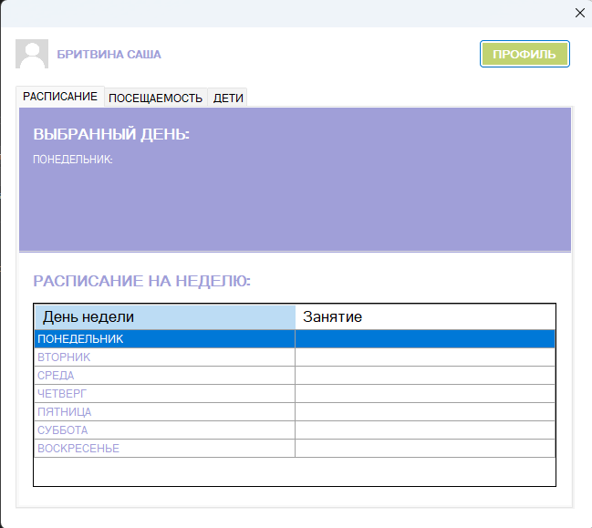
ФУНКЦИОНАЛЬНЫЕ ВОЗМОЖНОСТИ
Родитель:
- оплата сада
- просмотр уведомлений
- просмотр истории платежей
Приложение работает для двух ролей: родитель и воспитатель. Набор вкладок и кнопок зависит от роли.
Общие для обеих ролей:
Предусмотрена регистрация учётной записи и последующий вход в приложение по логину и паролю. После авторизации пользователь может просматривать сведения своей учётной записи: логин, адрес электронной почты и иные данные профиля, а также при необходимости изменять пароль. Кроме того, для обеих ролей реализован просмотр расписания занятий и сведений о посещаемости воспитанников. По завершении работы пользователь может выйти из аккаунта
Воспитатель:
- просмотр данных о детях
- отправка сообщения всем родителям
- отметка посещаемости
- изменение расписания

Slide 5
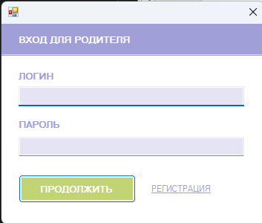
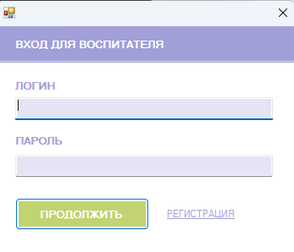
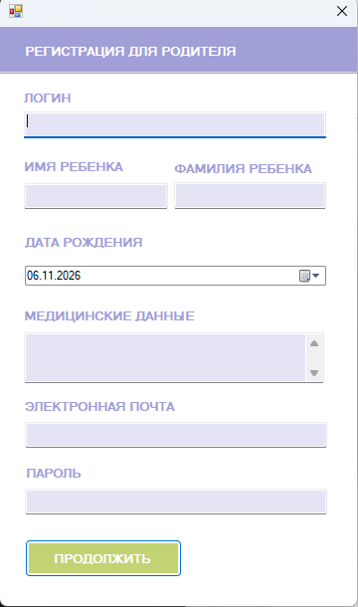
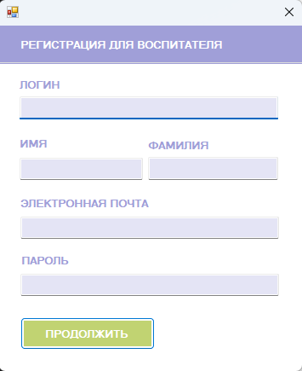
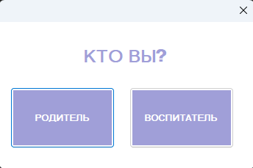
2
РЕАЛИЗАЦИЯ
ВХОДА И РЕГИСТРАЦИИ
1. Работа с приложением начинается с выбора роли: пользователь указывает, кто он — родитель или воспитатель.
2. После этого открывается окно входа, в котором необходимо ввести логин и пароль. Если учётной записи ещё нет, пользователь может пройти регистрацию.
3. При регистрации родитель указывает логин, имя и фамилию ребёнка, дату рождения, медицинские данные, электронную почту и пароль. Воспитатель при регистрации указывает логин, имя, фамилию, электронную почту и пароль. Вход в систему разграничен по ролям и защищён паролем.
3
1

Slide 6
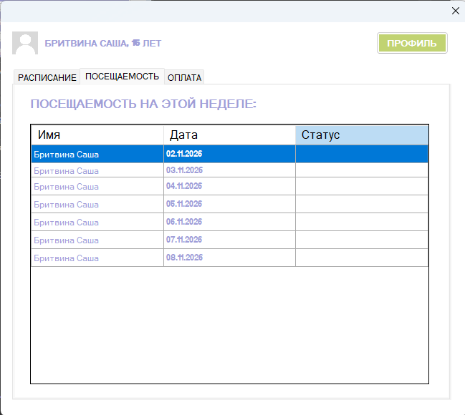
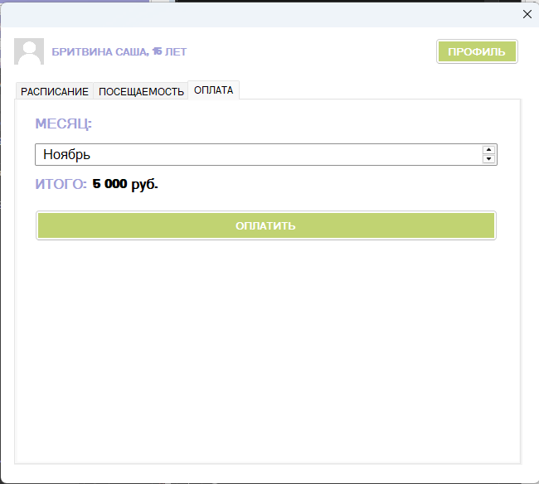
РЕАЛИЗАЦИЯ ГЛАВНОГО ОКНА ДЛЯ РОДИТЕЛЯ
На вкладке «Расписание» родитель просматривает список занятий на неделю по дням. На вкладке «Посещаемость» отображаются имя ребёнка, дата и статус посещения, которые родитель может только просматривать. На вкладке «Оплата» родитель выбирает месяц, видит итоговую сумму и подтверждает платёж, после чего получает уведомление об успешной оплате.
РАСПИСАНИЕ
ПОСЕЩАЕМОСТЬ
ОПЛАТА

Slide 7
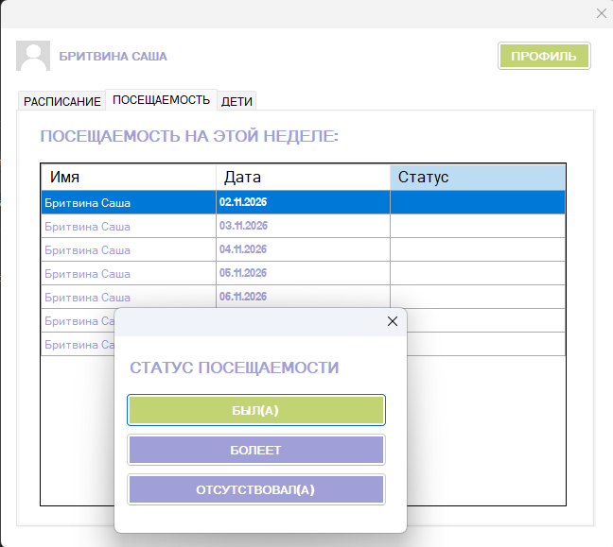
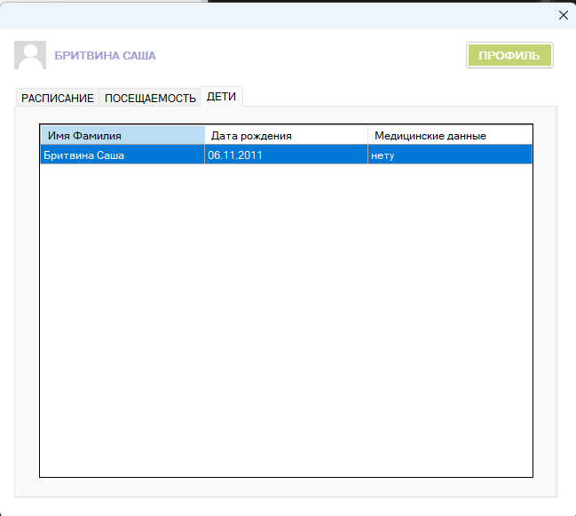
РЕАЛИЗАЦИЯ ГЛАВНОГО ОКНА ДЛЯ ВОСПИТАТЕЛЯ
На вкладке «Расписание» воспитатель просматривает и редактирует список занятий на неделю.
На вкладке «Посещаемость» воспитатель отмечает статус каждого ребёнка: «был», «болеет» или «отсутствовал». На вкладке «Дети» отображаются данные о воспитанниках: имя, фамилия, дата рождения и медицинские сведения.
РАСПИСАНИЕ
ПОСЕЩАЕМОСТЬ
ДАННЫЕ О ДЕТЯХ

Slide 8
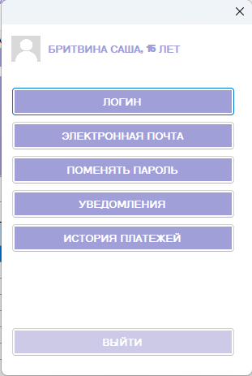
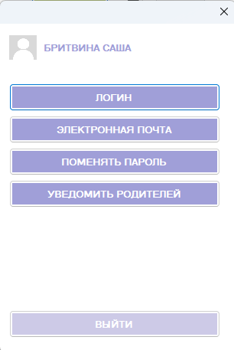
РЕАЛИЗАЦИЯ
ПРОФИЛЯ
В профиле отображаются логин и адрес электронной почты пользователя. Здесь же предусмотрена возможность смены пароля.
Для родителя в профиле дополнительно доступны разделы «Уведомления» и «История платежей», а для воспитателя — функция «Уведомить родителей». Завершается работа с профилем выходом из аккаунта.
профиль родителя
профиль воспитателя

Slide 9
ЗАКЛЮЧЕНИЕ
В ходе работы был проведён анализ предметной области и существующих аналогов, составлено техническое задание, создан макет приложения и построены диаграммы вариантов использования, деятельности и классов. Итогом стала разработка интерфейса приложения на языке C# с использованием технологии Windows Forms. Приложение позволяет родителям получать информацию о ребёнке, расписании и посещаемости, а также оплачивать услуги, а воспитателям — управлять расписанием и отмечать посещаемость.

